Slide 1
프로젝트 주제 및 제목
개발 동기
개발 환경
개발 환경 및 구동 환경
개발 환경 : H/W 사양 및 구현에 사용된 S/W, 개발 언어, 데이터 베이스, API
구동 환경 : 모바일 앱을 구동할 수 있는 환경
4. 구성원 소개 및 역할
5. 개발 일정 (간트차트)
6. 액티비티 트리 (UML)
7. 각 액티비티 별 설명
8. 스토리보드(컴퓨터로 디자인)
9. 회의 내용
10. 기타
요구사항 분석
개발 일정

Slide 2
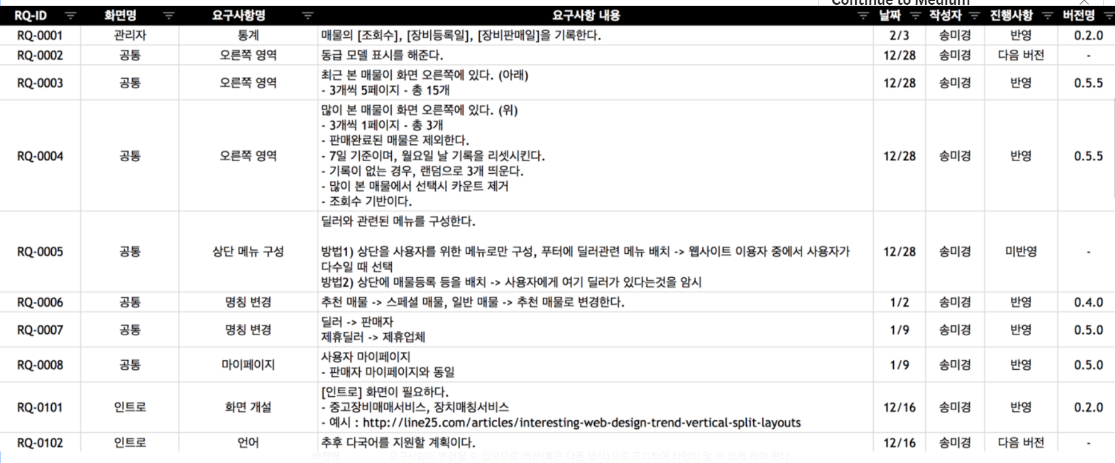

Slide 3
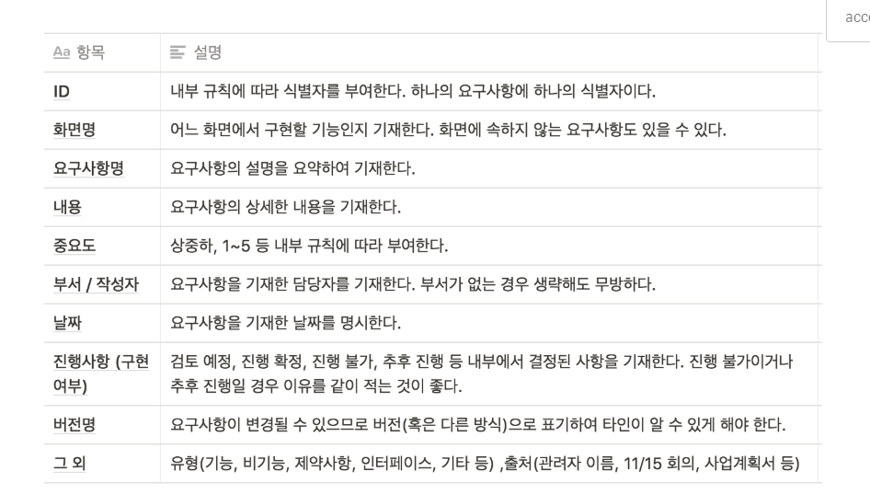

Slide 4
